Slide 1
第7章 微机系统的输入输出
控制器
运算器
存贮器
MEM
指令+数据
输入、输出
I/O
CPU
冯诺依曼体系——五大功能部分，输入/输出是重要功能部分

Slide 2
输入输出设备特点
外部设备的种类繁多，有机械式、电动式、电子式和其他形式。它们涉及的信息类型也不相同，可以是数字量、模拟量或开关量。
CPU 与外部设备之间常需要进行频繁的信息交换，包括数据的输入输出、外部设备状态信息的读取及控制命令的传送等。
典型的输入输出：
人机交互：键盘，鼠标、笔、显示（CRT、LCD、LED），打 印，绘图、扫描。
存贮：磁、光存储。
设备间：串、并传输，网络
多媒体：声、象处理、播放。
数据采集控制：数字/模拟，状态检测、控制。
…
类型多样
速度差异大 快至 微妙 视频/网络
慢至 秒 键盘/打印机

Slide 3
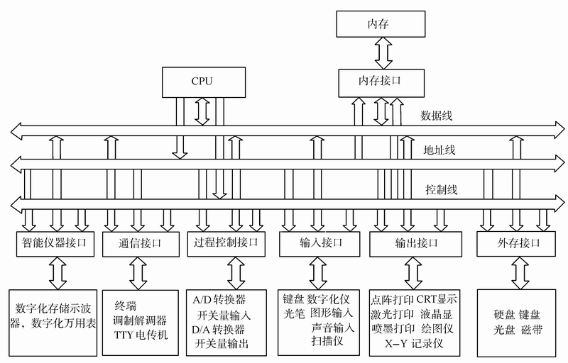
IO及外围设备类型
外设信息形式
数字量：如键盘、发光二极管
模拟量：电压、电流，如各类传感器、执行器
开关量：与数字量相似，但电平不同
一个开关量只需要一个二进制位表示
一个8位的I/O端口可对应8个不同的开关量
脉冲量：瞬时性，如光电编码盘
信息传输方式：
并行传输：速度快、距离短
串行传输：速度低、距离远

Slide 4
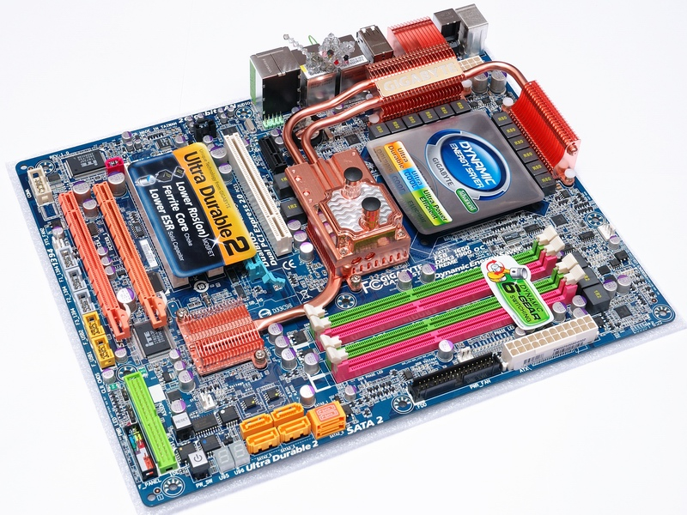
系统观察

Slide 5
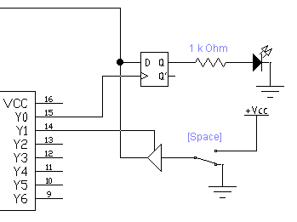
简单I/O示意
接口(Interface) 就是将外设连接到总线上的逻辑电路的总称，也称为外设接口。

Slide 6
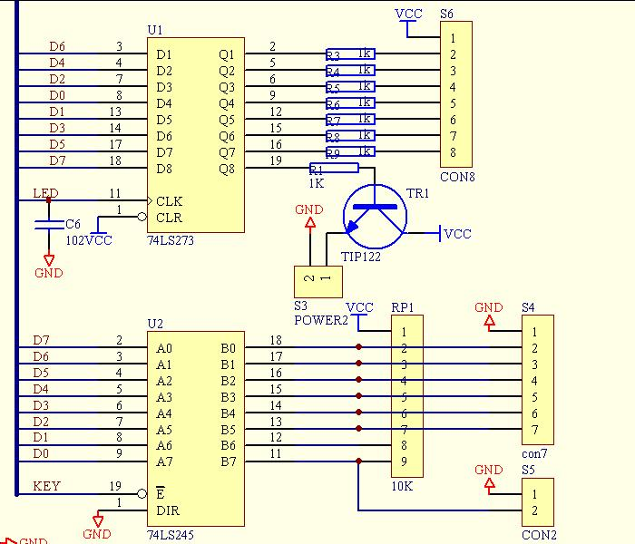
简单并行I/O示例

Slide 7
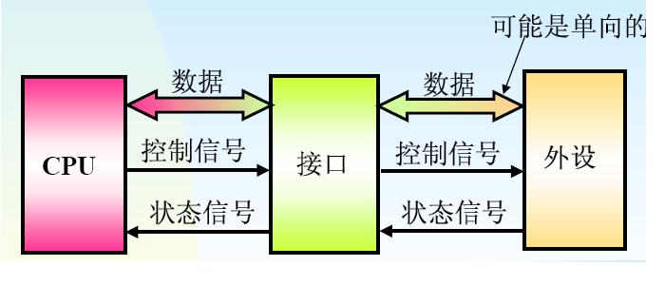
I/O接口基本结构
CPU与I/O接口间的信息：
数据：双向
状态：从外设输入
控制：向外设输出，又称命令信息
注：所有信息也可看作广义的数据，利用DB传送

Slide 8
某LCD的IO操作
char chk()
{ register BYTE i=0;
DIRECTION_A=0;
DATAOUT_B=0xf3; //PB5-WR PB3-RD PB2-LcdCE PB1-c/d
while(((DATAIN_A&3)!=3)&&(--i)) //等待LCD读写就绪
DATAOUT_B=0xff;
}
void cls(BYTE mode)
{ register WORD i;
chk(); L_dat(0); //写命令前检查LCD是否就绪
if(mode) L_dat(0x10);
else L_dat(0);
lcd0(0x24); lcd0(0xb0);
chk();
…
DATAOUT_A=0x0; //向显示缓冲写0，达到清除屏幕
do{ asm { stb 28,[30];
stb 29,[30]; };
}while(--i);

Slide 9
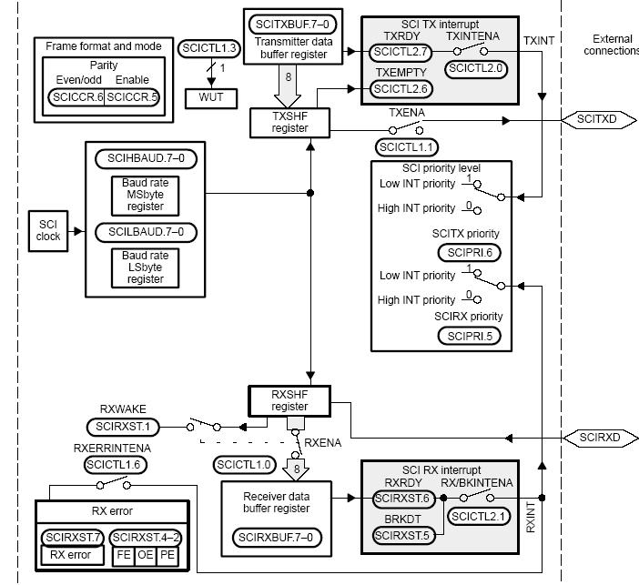
某串行接口的
结构示意

Slide 10
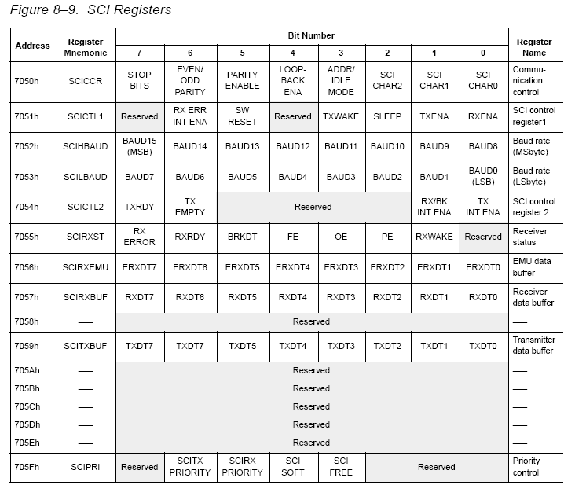
接口相关寄存器

Slide 11
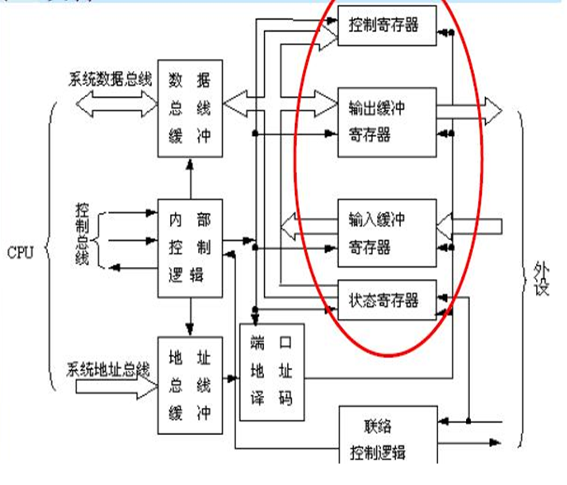
I/O接口典型组成
数据缓冲寄存器：数据端口
控制寄存器：控制端口，只写
状态寄存器：状态端口，只读
控制端口与状态端口常常可为同一物理端口
DB、AB缓冲器：
实现接口内部总线与系统总线的连接
端口地址译码器：
选择接口电路内部各端口寄存器的地址
内部控制逻辑：
产生接口电路内部的控制信号

Slide 12
基本输入输出方法
程序查询方法
CPU在I/O操作前，必须首先查询外设的状态
若外设未准备好，则继续查询等待
若外设准备好，则直接I/O
需增加状态端口
特点：
简单，安全
影响CPU效率，尤其是慢速外设的应用中
为提高效率，可在两次查询间歇里插入其它处理程序，但又会降低CPU的实时响应速度
常用于实时性要求不高、或CPU任务单一的场合

Slide 13
char chk()
{ register BYTE i=0;
DIRECTION_A=0; //输入
DATAOUT_B=0xf3; //PB5-WR PB3-RD PB2-LcdCE PB1-c/d
while(((DATAIN_A&3)!=3)&&(--i))
DATAOUT_B=0xff; //结束访问
}
某LCD访问程序
void cls(BYTE mode)
{ register WORD i;
chk(); L_dat(0); //写命令前检查LCD是否就绪
if(mode) L_dat(0x10);
else L_dat(0);
lcd0(0x24); lcd0(0xb0);
chk();
…
DATAOUT_A=0x0; //向显示缓冲写0，达到清除屏幕
do{ asm { stb 28,[30];
stb 29,[30]; };
}while(--i);

Slide 14
中断方法
外设主动启动I/O：
当外设状态准备好时，向CPU发出中断请求
CPU收到外设的中断请求时，即可与外设I/O
特点：
CPU效率高、实时响应速度快
实现机制较复杂：
硬件：需要专门的中断控制器处理多个中断源对INTR的共享（识别、响应、争用、屏蔽）
软件：任何指令间均可能插入一段完全不同、甚至相互冲突的中断处理程序，使整个程序流程无法预料
若涉及大量数据I/O，则速度较慢
指令、子程序调用、返回、堆栈操作

Slide 15
interrupt void SCIISR(void)
{ if(PIVR==0x0006) scirx();
else if(PIVR==0x0007)
{ if(tx_ptr<tx_buf+5+tx_buf[1]) SCITXBUF=*tx_ptr++;
else if(tx_ptr==tx_buf+5+tx_buf[1])
{ SCITXBUF=*tx_ptr++; SCICTL1&=0xfd; }
else { SCIREN;sp_sm=0; SCICTL1|=0x03; }
} }
void scirx()
{ int tp,sum;
tp=SCIRXBUF;
switch(sp_sm)
{ case 0: if(tp==0x68) sp_sm++; return;
case 1: if(tp<60) { sp_len=tp; sp_sm++;} else goto clrret; return;
..
case 6: if(tx_ptr<=tx_buf+sp_len){*tx_ptr++=tp; return; }
else if(tp==0x16)
{ for(sum=0,tx_ptr-=2;tx_ptr>=tx_buf;)
sum+=*tx_ptr--;
if((sum&0xff)==*(tx_buf+sp_len))
{sp_sm=7;OSTSW|=SCITaskID; return;}
else goto clrret;
}
}
clrret: sp_sm=0; return;
}

Slide 16
DMA方法
外设主动启动I/O：
基本原理：两级请求/响应
DMA控制器：
功能：寻址、M及I/O读写控制、修改指针、计数、判断
特点：
只适用于成批简单传送，不适用于边传送边处理的场合
软件简单，硬件复杂
CPU
MEM
I/O
DMAC

Slide 17
当今世界，计算机距离我们是近还是远？
近-----就在身边、在眼前、在手中
远-----在层层包裹下，其如何工作，如雾里看花
所幸，我们学习了语言…
一段程序似不起眼，但我们具备了一种能力
----让计算机按我们的想法工作了
这门课，让我们把目光进一步往底层延伸一些…
寄存器、存贮器、指令、代码、数据，IO…
关注还是无视…它们就在那里
我们不必按计算机的方法去工作，
但不接近它，也许，总有各种困惑在未来路上

Slide 18
Cortex-Mx GPIO
通用输入/输出口GPIO（ General Purpose Input Output）
GPIO为CPU提供了数字输入输出功能，属于外围I/O模块。
GPIO模块支持软件配置，包括输入输出方向配置、引脚功能复用和重映射、是否可申请中断、PWM输出等。
标准I/O口可承受5V电压，可吸纳25mA电流，具有18MHZ的翻转速度，可配置输出速度达到50MHZ
具有8种工作模式，分别如下：
输入模式 输入浮空、输入上拉、输入下拉、模拟输入
输出模式 开漏输出、推挽式输出、推挽式复用功能、开漏复用功能

Slide 19
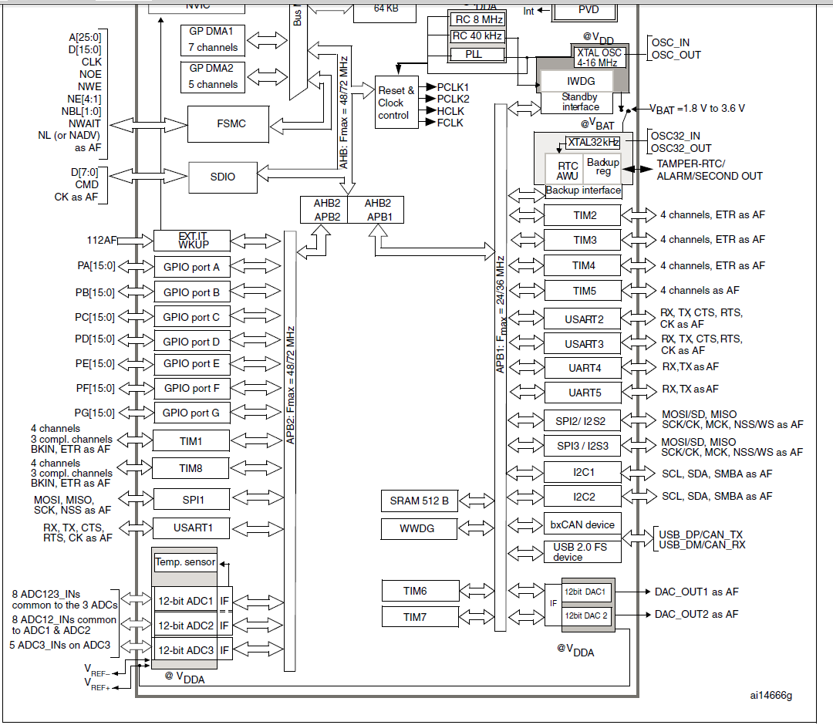

Slide 20
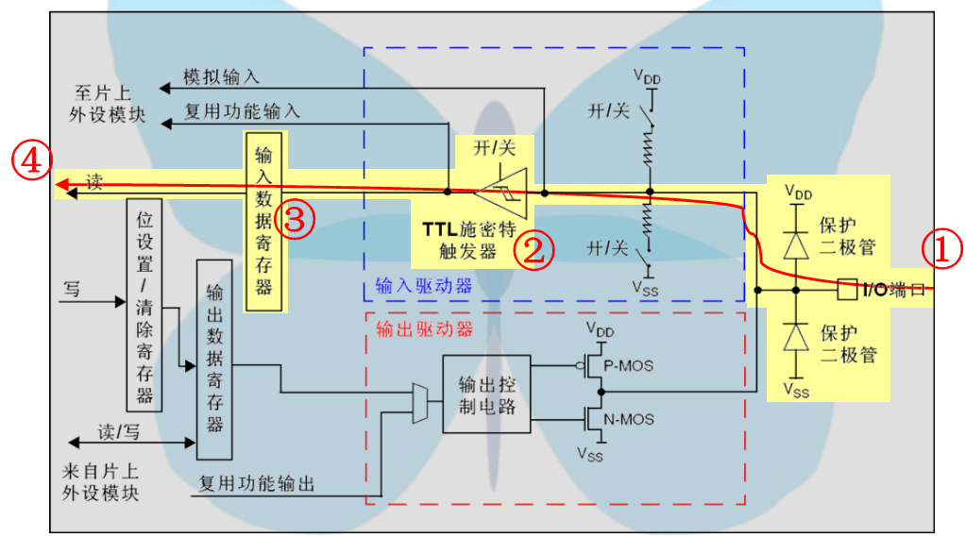
输入浮空模式

Slide 21
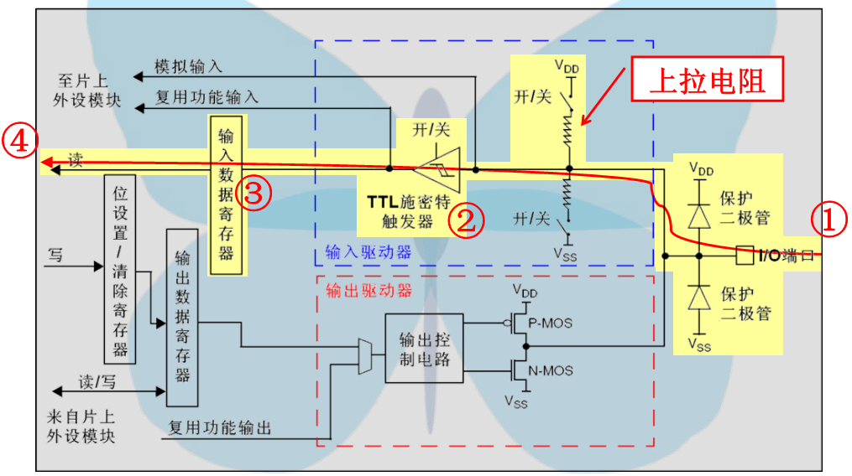
输入上拉模式

Slide 22
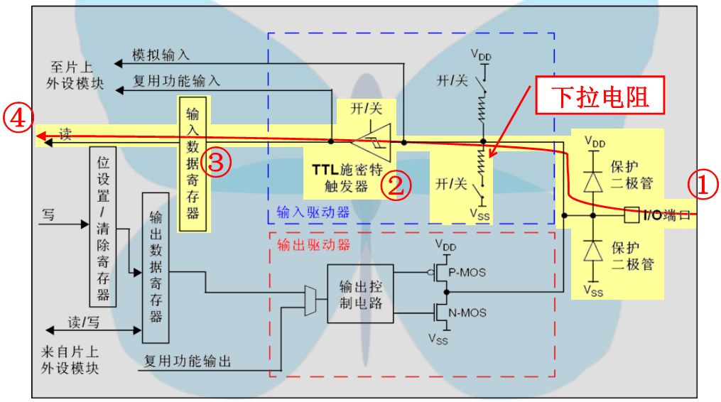
输入下拉模式

Slide 23
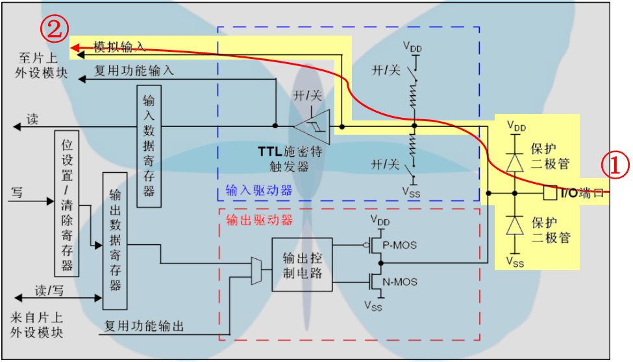
模拟输入模式

Slide 24
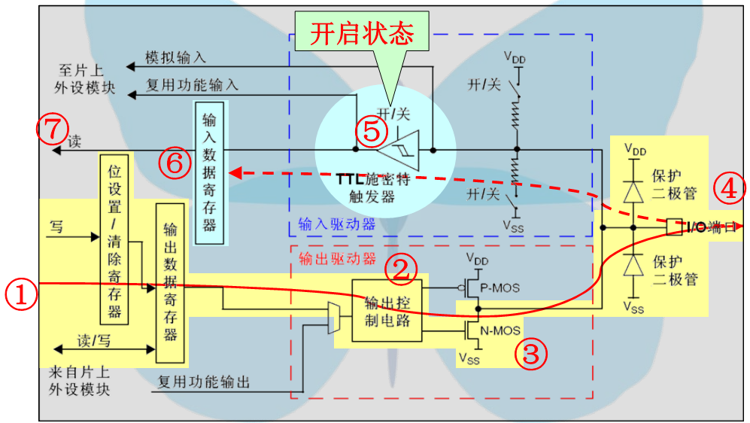
开漏输出模式

Slide 25
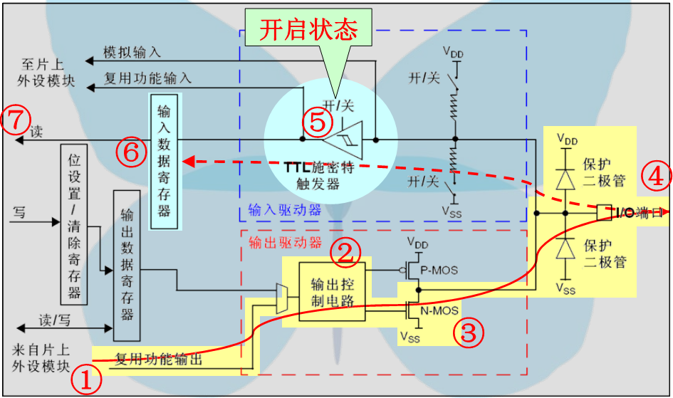
开漏复用输出模式

Slide 26
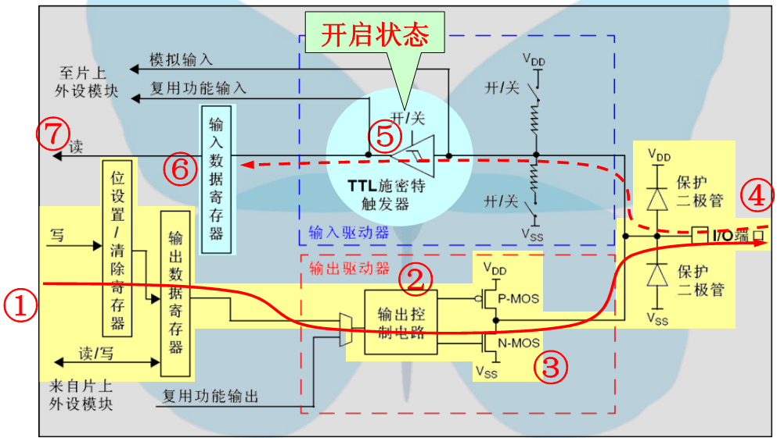
推挽输出模式

Slide 27
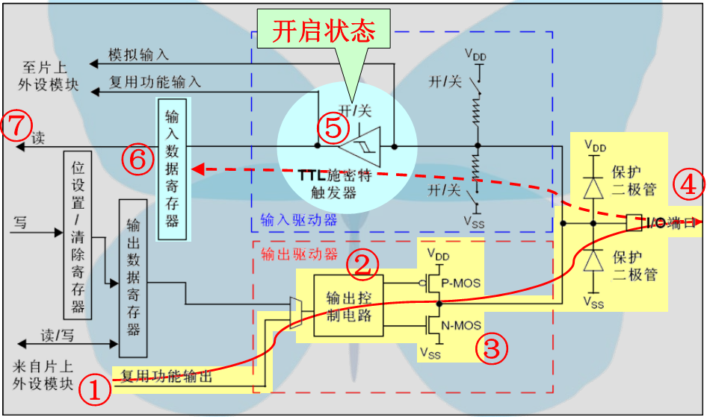
推挽复用输出模式

Slide 28
Cortex-Mx GPIO寄存器
以STM32F103为例，GPIO口最多有A,B,C,D,E,F,G共7组，每组16个I/O。
所有的I/O都是多功能的，使用前用户要先配置(输入/输出/复用),默认输入功能。
每个GPIO端口有7个32位寄存器进行操作：
两个配置寄存器 (GPIOx_CRL，GPIOx_CRH)
两个数据寄存器 (GPIOx_IDR和GPIOx_ODR)
一个置位/复位寄存器 (GPIOx_BSRR)，
一个复位寄存器 (GPIOx_BRR)
一个锁定寄存器 (GPIOx_LCKR)。
GPIOx_CRL和GPIOx_CRH 的每4个位配置一个I/O口。
0~7： 低I/O，用GPIOx_CRL配置；
8~15：高I/O，用GPIOx_CRH配置。

Slide 29
Cortex-Mx GPIOx寄存器
偏移地址 | 名称 | 类型 | 复位值 | 说 明
0x00 | CRL | 读/写 | 0x44444444 | 配置寄存器低位（每个端口4位）
0x04 | CRH | 读/写 | 0x44444444 | 配置寄存器高位（每个端口4位）
0x08 | IDR | 读 | 0x0000 | 16位输入数据寄存器
0x0C | ODR | 读/写 | 0x0000 | 16位输出数据寄存器
0x10 | BSRR | 写 | 0x00000000 | 位置位/复位寄存器
0x14 | BRR | 写 | 0x0000 | 位复位寄存器
0x18 | LCKR | 读/写 | 0x00000 | 配置锁定寄存器

Slide 30
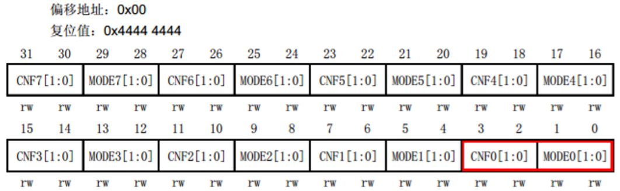
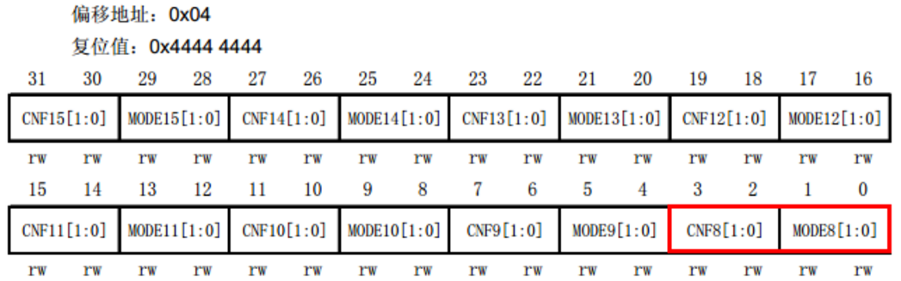
端口配置低寄存器 CRL：用于配置GPIOx.0~GPIOx.7模式。
端口配置高寄存器 CRH：用于配置GPIOx.8~GPIOx.15模式。

Slide 31
CNF MODE
CNF [1:0] | MODE[1:0] | 输入配置 | CNF [1:0] | MODE [1:0] ⁽²⁾ | 输出配置
00 | 00 | 模拟输入 | 00 | 01/10/11 | 通用推挽输出
01 | 00 | 浮空输入(复位状态) | 01 | 01/10/11 | 通用开漏输出
10 | 00 | 上拉/下拉输入⁽¹⁾ | 10 | 01/10/11 | 复用推挽输出
11 | 00 | 保留 | 11 | 01/10/11 | 复用开漏输出
注：(1) ODR=1：上拉，ODR=0：下拉
(2) 01/10/11依次对应最大输出频率为10MHz/2MHz/50MHz

Slide 32
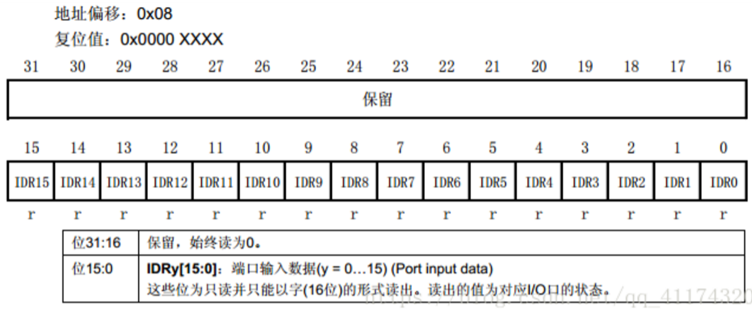
端口输入数据寄存器 IDR

Slide 33
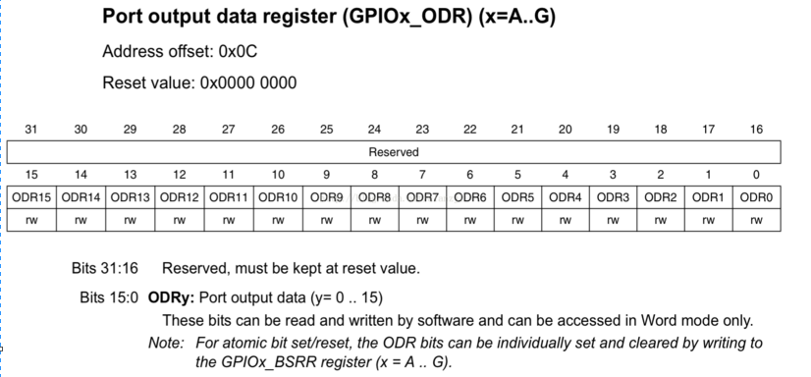
端口输出数据寄存器 ODR

Slide 34
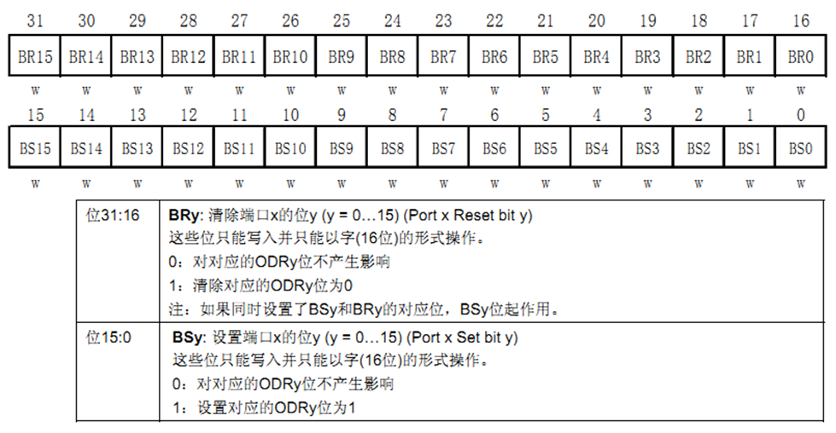
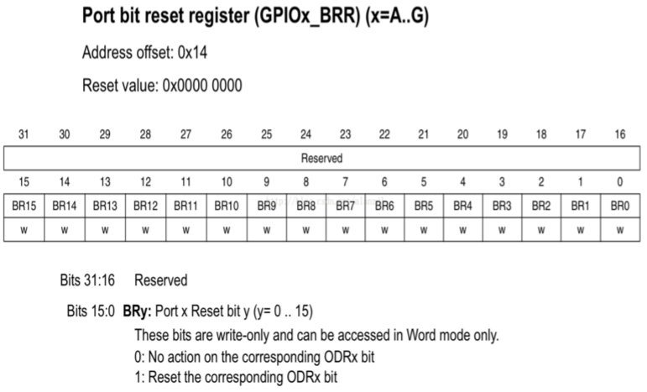
置位/复位寄存器 BSRR /BRR

Slide 35
GPIO简单应用1
例：对端口PA8脚进行数据的读取，如果其数据位1，就写0；如果是0，就写1。
main()
{
long value;
value=GPIO_ReadOutputDataBit(GPIOA, GPIO_Pin_8);
If(value==0) GPIO_WriteBit(GPIOA, GPIO_Pin_8, 0x100);
else GPIO_WriteBit(GPIOA, GPIO_Pin_8, 0x00);
}

Slide 36
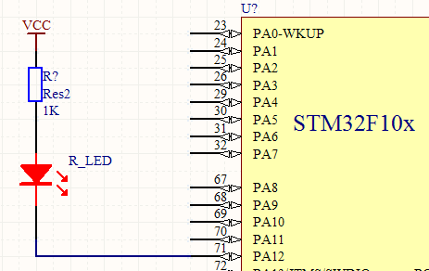
GPIO简单应用2
初始化端口
RCC_APB2PeriphClockCmd(RCC_APB2Periph_GPIOA, ENABLE); //使能端口A的时钟
GPIO_InitStructure.GPIO_Pin = GPIO_Pin_12; //选择PA12脚
GPIO_InitStructure.GPIO_Mode = GPIO_Mode_Out_PP; //选择引脚模式为推挽式输出
GPIO_InitStructure.GPIO_Speed = GPIO_Speed_2MHz; //选择引脚的操作速度
GPIO_Init(GPIOA, &GPIO_InitStructure); //应用
端口操作
点亮LED：GPIO_ResetBits(GPIOA, GPIO_Pin_12);
熄灭LED：GPIO_SetBits(GPIOA, GPIO_Pin_12);

Slide 37
#include "stm32f10x.h"
int main(void)
{
//打开相应外设的时钟：GPIOB
RCC_APB2PeriphClockCmd(RCC_APB2Periph_GPIOB , ENABLE);
//初始化GPIOB，用于驱动LED
GPIO_InitStructure.GPIO_Pin = GPIO_Pin_8;
GPIO_InitStructure.GPIO_Mode = GPIO_Mode_Out_PP; //推挽输出
GPIO_InitStructure.GPIO_Speed = GPIO_Speed_50MHz; //最高输出速度为50MHz
GPIO_Init(GPIOB, &GPIO_InitStructure);
while (1)
{
GPIO_SetBits(GPIOB,GPIO_Pin_8); //点亮LED1
Delay(1000000);
GPIO_ResetBits(GPIOB,GPIO_Pin_8); //熄灭LED1
Delay(1000000);
}
}
void Delay( nCount)
{
for(; nCount != 0; nCount--);
}

Slide 38
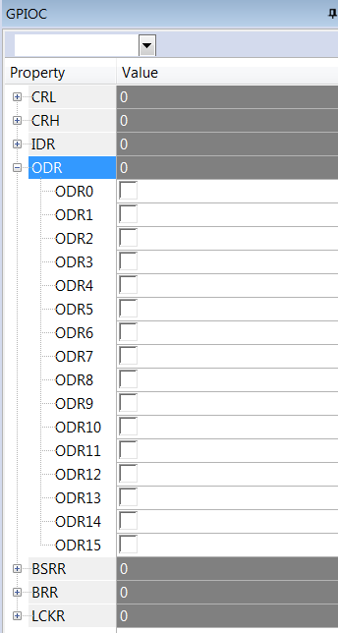
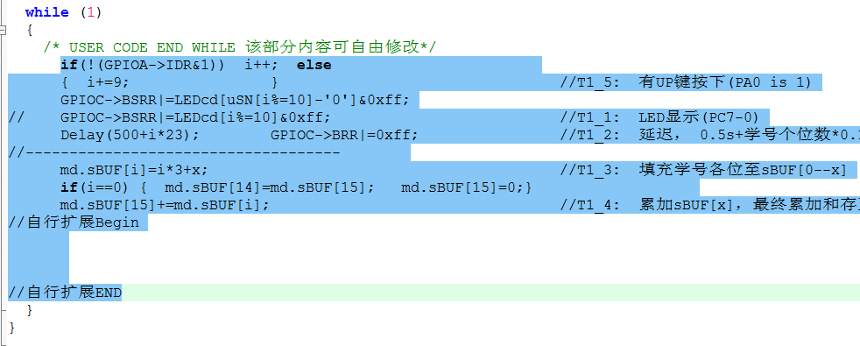
GPIO寄存器操作

